Slide 1
第一章：随机事件与概率
1.2：随机事件的概率
1.3：条件概率

Slide 2
§1.2 随机事件的概率
【主要内容】
（1）古典概率
（2）几何概率
（3）概率的公理化定义
（4）概率的基本性质

Slide 3


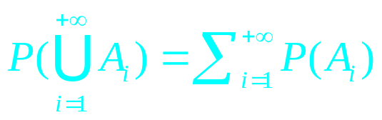
1.2.4 概率的公理化定义
【定义】 设试验的样本空间为 ，A为 的一个子集，如果数值P(A)满足：
（1）P(A) ≥0 ，
（2）P(Ω)=1 ，
（3）若 两两互不相容，则有
则称数值P(A)为事件A的概率。

Slide 4


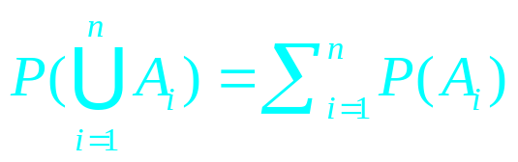

基于公理化定义，可以证明概率的一些基本性质。
【概率的基本性质】
1.
2.若n个事件 两两互不相容，则有
3.
意义：对立事件之间的概率关系

Slide 5

4.
5. P(A-B)=P(A)-P(AB)
意义：给出了计算事件“A发生但B不发生”的概率公式。
6.
意义：给出了计算至少有一个事件发生的概率公式。

Slide 6
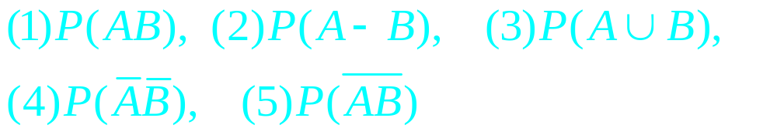

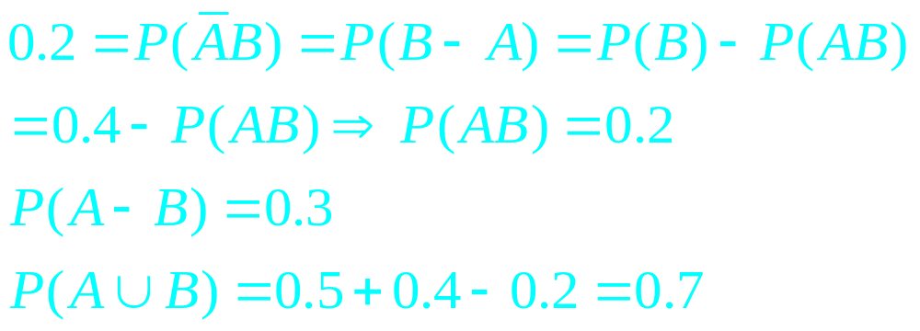
例1.已知
求
解：注意

Slide 7


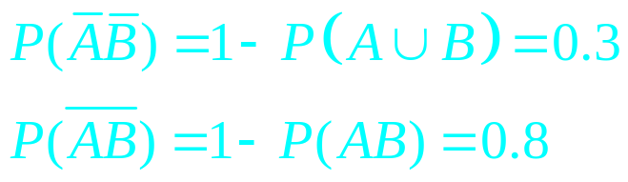
对立事件是

Slide 8
§1.3 条件概率
【主要内容】
1.条件概率
2.乘法公式
3.全概率公式
4. Bayes公式

Slide 9
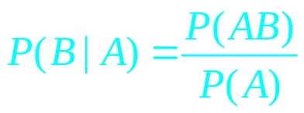
许多问题中，需要考虑“在某一事件已经发生的条件下，另一个事件所发生的概率”，这种概率就是条件概率。
【定义】设P(A)>0，称
为事件A发生的条件下事件B发生的条件概率
1.条件概率

Slide 10
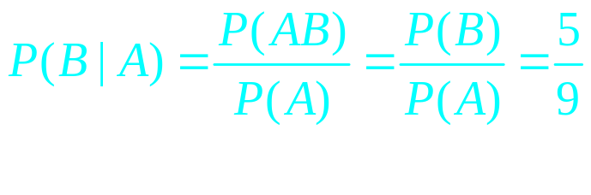
例1.设某种动物从出生活到10岁的概率为0.9，能活到15岁的概率为0.5，求现在10岁的这种动物能够活到15岁的概率是多少？
分析：设A=“这种动物活到10岁”，
B=“这种动物活到15岁” ，求条件概率P(B|A).
注意AB=B,于是

Slide 11
2.乘法公式
变形条件概率公式，得到如下的乘法公式
P(AB)=P(A)P(B|A)
意义：用来计算两个事件都发生的概率的随机事件；
推广：P(ABC)=P(A)P(B|A)P(C|AB)解：

Slide 12
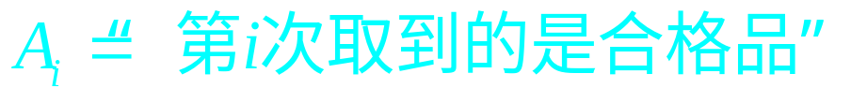
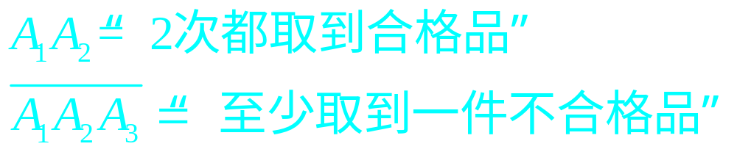
例2. 一批产品共有100个，其中有10个不合格品，从中不放回的取产品，每次取一个，求下列事件的概率：
（1）取2次，两次都取到合格品；
（2）取3次，至少取到一件不合格品；
分析：令 ，则

Slide 13
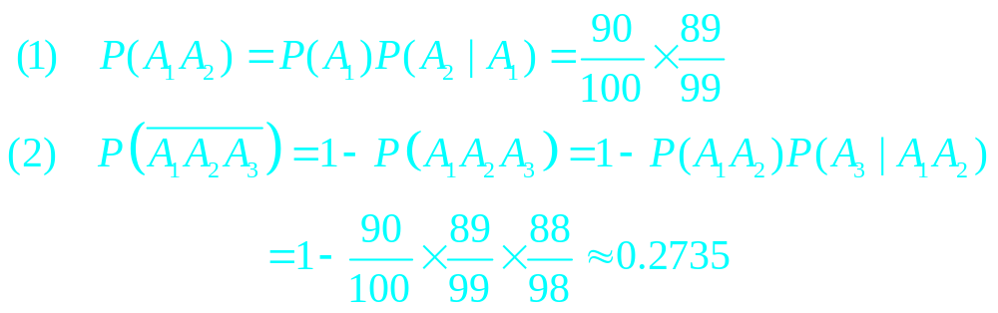

Slide 14
3.全概率公式
【引入】
一袋中有10个红球和10个白球，先从中任取一球，观察颜色后发回，并放进去10个同颜色的球，再从袋中任取一球，求第二次取出的球是红球的概率。

Slide 15

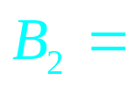

分析： 记A表示“第二次取出的球是红球”这个事件，我们要求P(A)。
你会感觉P(A)不好求，原因在于事件A比较复杂，那么能不能把事件A进行分解呢？
联系第一次取球的结果，记 “第一次取出的球是红球”， “第一次取出的球是白球”，直观上，我们有下面的分解式：

Slide 16




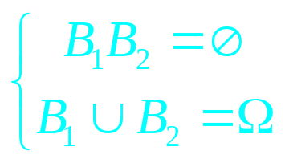
如你所见，我们利用事件 和 ，把A分解为两个事件的和，注意事件 和 满足下面的条件
于是
利用乘法公式

Slide 17
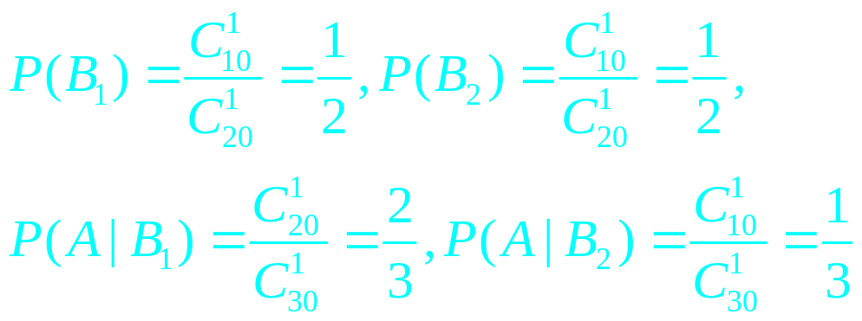
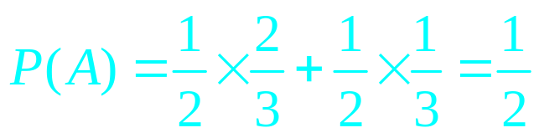
代入得到

Slide 18



【小结】本题中，我们学习了求一个复杂事件的概率的方法，我们利用两个事件 和 ，把事件A分解为两个简单事件 与 的和，然后利用概率的可加性和乘法公式，得到P(A)的计算公式
这就是全概率公式的思想。总结如下

Slide 19

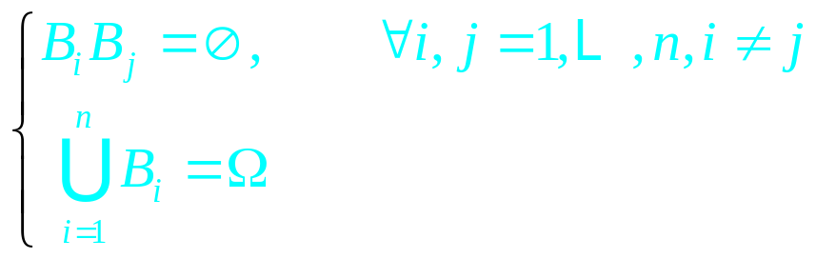
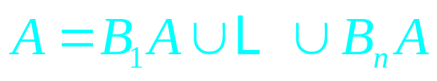
对于一个复杂事件A，找出一组事件 ，满足
则我们可以利用事件组对事件A进行分解：

Slide 20
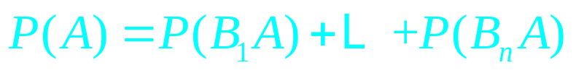
于是
该公式称为全概率公式。

Slide 21
再见！

